Slide 1
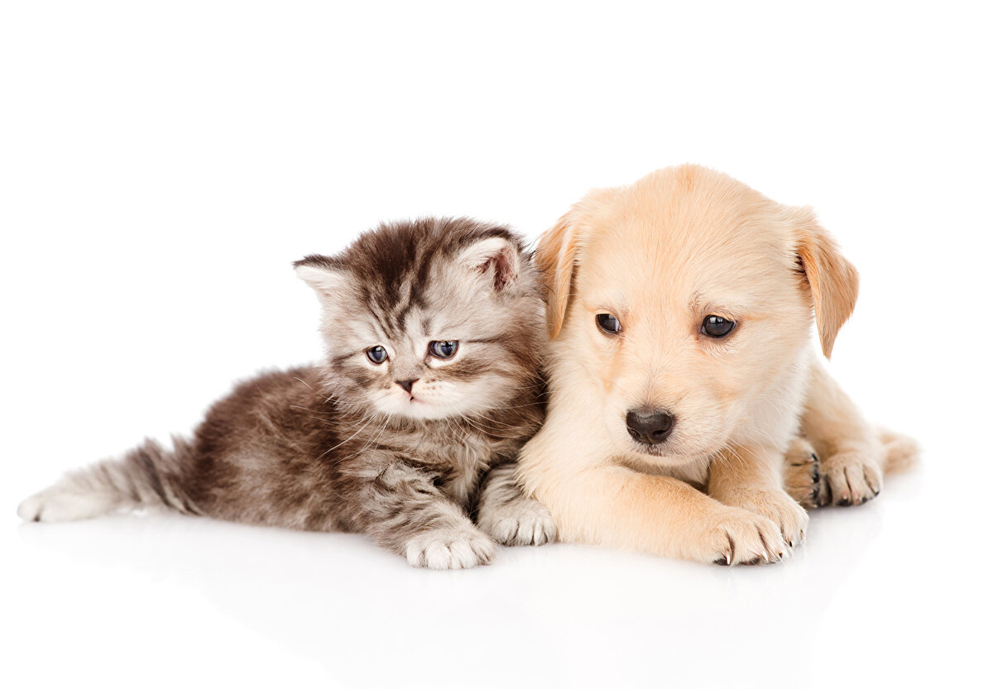
Кошки или собаки. Кто кого?
Выполнили : Васильева Майя и Лекомцева Яна

Slide 2
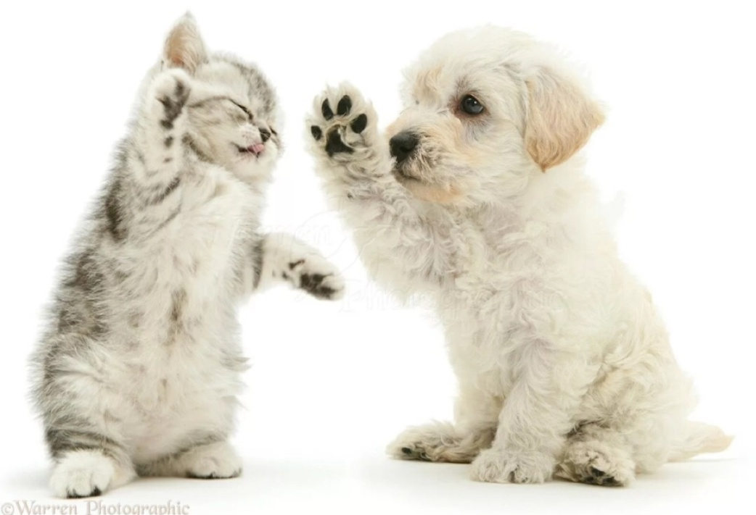
Во многих семьях наших учеников живут кошки и собаки. Мы решили провести соревнование между ними и выяснить, кто окажется сильнее: кошки или собаки? С этой целью мы изучили историю появления и особенности жизни этих домашних животных. Результаты исследования мы представляем в данной презентации.

Slide 3
Цель: сравнение двух видов домашних животных, выбор сильнейшего по разным характеристикам.
Задачи:
1. Изучить литературные источники и материалы интернет.
2. Собрать информацию о собаках и кошках, как вида животных.
3.Выбрать критерии для сравнения животных.
4.Описать домашних кошек и собак по этим критериям.
5. Подготовить презентацию по теме проекта.
6. Составить сравнительную таблицу «Как сделать правильный выбор»
Гипотеза: Есть мнение, что первое место среди четвероногих друзей человека занимает собака, хотя кошка является одним из наиболее популярных домашних питомцев. Мы сомневаемся, кто же занимает первое место в жизни человека и хотим это проверить.

Slide 4
Методы исследования:
1.Изучение литературы по теме.
2. Поиск информации в интернете.
3. Сравнение.
4. Анализ
Объект исследования: кошки и собаки.
Предмет исследования: первенство между кошками и собаками.
Практические результаты могут использоваться классными руководителями на классных часах, учителями начальных классов на уроках окружающего мира.

Slide 5
Сравнительные характеристики
Для сравнения мы взяли разные характеристики.
Кто раньше появился рядом с человеком?
Кто быстрее?
Кто приносит больше пользы людям?
У кого сильнее развито обоняние?
У кого сильнее развит слух?
У кого острее взор?
Кого больше?
Кто больше?
Кому больше установлено памятников?
Кто сильнее привязан к человеку?
Кого чаще встретишь в семье?
Кто умнее?
Чьи звуки приятнее?
Кого чаще упоминают в литературе?

Slide 6
Рассмотрим время появления кошек и собак рядом с человеком.
Многие утверждают, что первыми кошек приручили и одомашнили Древние египтяне, однако общего мнения на этот счет нет. Считается, что история появления кошек рядом с человеком начинается примерно 10-12 тысяч лет назад.
Ученые нашли останки домашних собак возрастом 10 000 лет. Находки в «Ягуаровой» пещере показали, что на тот период существовало по крайней мере два типа собак. В Британии раскопаны древние домашние собаки возраста 9500 лет, в Дании – свыше 9000 лет.

Slide 7
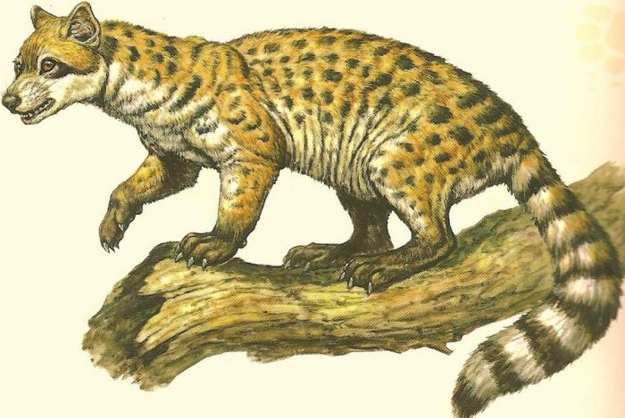
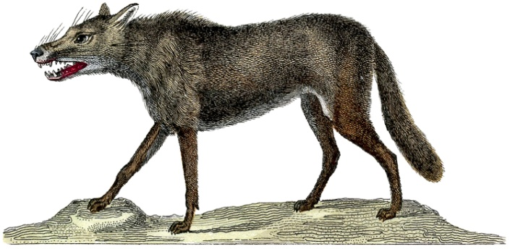
Итак, счёт по возрасту 1:0
Прародительницей домашней кошки является ливийская или пятнистая кошка.
Определение предков домашних собак представляет большие трудности, и среди ученых нет единого мнения на сей счет. Существует гипотеза о существовании доисторической вымершей гончей, родственной волкам и шакалам (волкошакал), которая явилась предком собак.

Slide 8
Выясним, кого больше?
В настоящее время насчитывается около 200 пород кошек, от длинношёрстных (персидская кошка) до лишённых шерсти (сфинксы) .
По состоянию на 2007 год, Международная кинологическая федерация признаёт 337 пород собак, которые классифицируются в 10 групп.
Счёт становится 1:1

Slide 9
Кто больше?
В среднем взрослая кошка достигает длины в 50 см от кончика носа до кончика хвоста. Как правило, самки меньше самцов, как и у прочих млекопитающих Самая крупная кошка, согласно «Книге рекордов Гиннесса», достигает в длину 121,9 см. Самый тяжелый известный котофей в мире по кличке Химми весил 21,3 кг.
К средним породам относятся собаки весом 10-30 кг. Высота в холке 40-57 см. Самая большая собака , которая прославилась своими впечатляющими размерами - голубой дог. В 4 года она весила около 110кг. Длина лапы составляла около 110см, а полная длина собаки(от хвоста до носа)-221см.

Slide 10
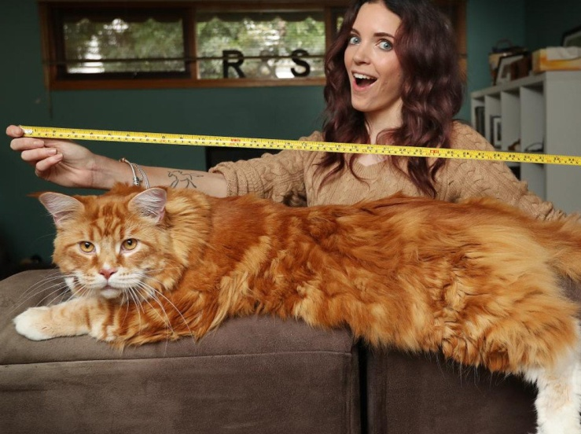
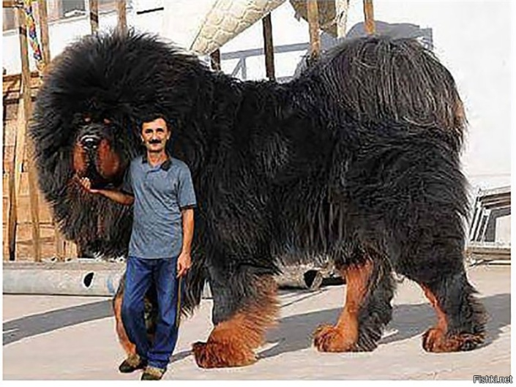
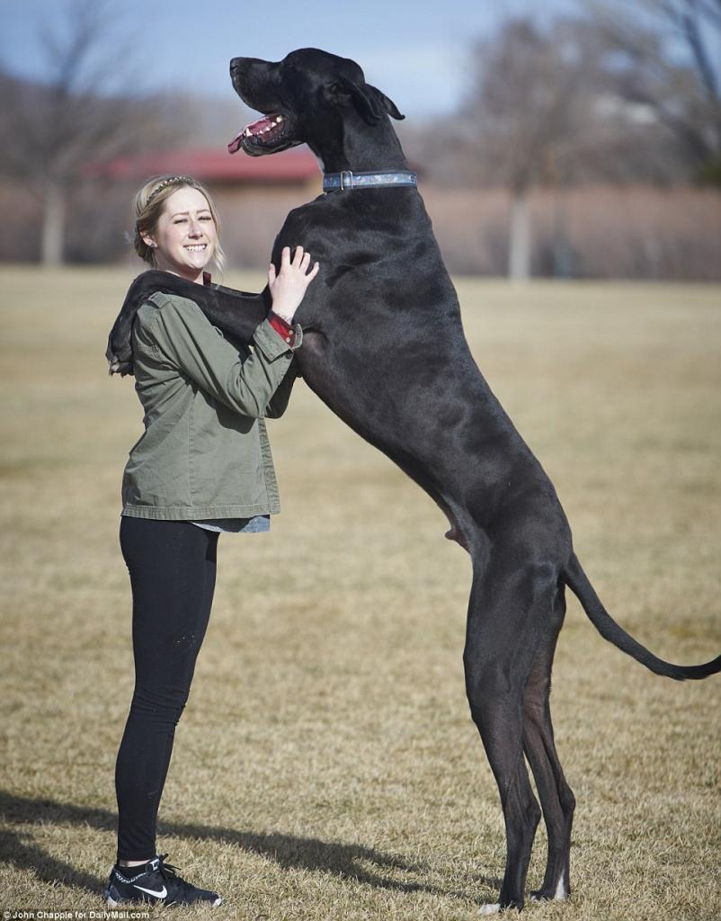
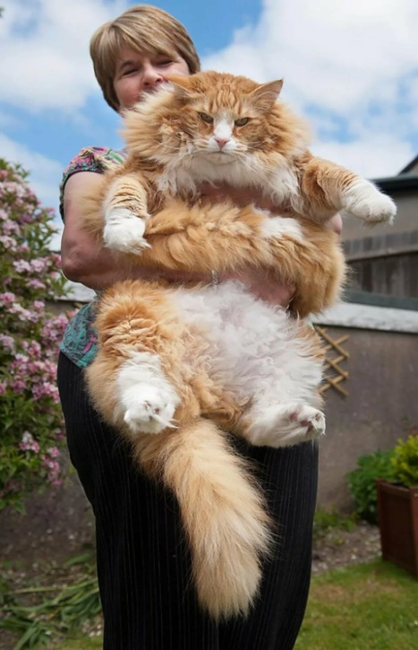
В этом раунде побеждают собаки. Счёт 1:2.

Slide 11
Острый взор.
Острота зрения у кошки в 6 шесть раз выше чем у человека. Кошки лучше видят предметы, когда те движутся, поэтому они замирают, увидев, к примеру, другую кошку.
При сумеречном свете кошка видит исключительно хорошо и в состоянии уловить малейшие отблески света, но в полной темноте ничего не различает. Среди домашних животных кошки имеют самые большие глаза по сравнению с размером головы, что делает их особенно красивыми
Зрение кошек отличается от зрения собак следующим: кошки не могут концентрировать взгляд на объектах, которые расположены достаточно близко, т.е. у кошек развита дальнозоркость, у собак же, наоборот, отчетливо наблюдается близорукость. Оптимальным же расстоянием, на котором кошка может отчетливо различать предметы, является диапазон 0,75-6 метров. Максимальное расстояние, на котором кошки могут хорошо видеть, является отметка 60 метров.

Slide 12
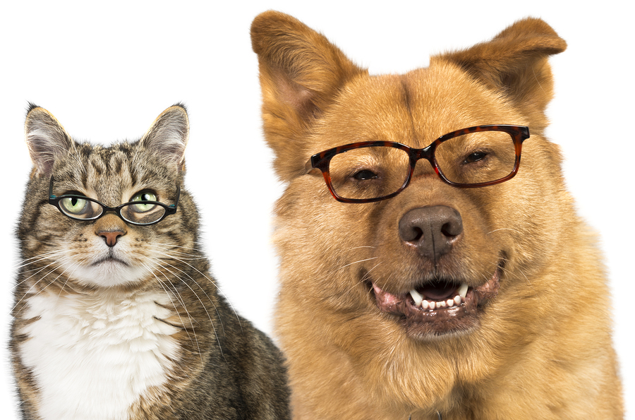
Счёт становится 2:2
Исследовать остроту зрения у собак было весьма непросто, но все же удалось показать, что она у собак в шесть раз ниже, чем у людей. Вблизи собака может четко видеть предмет не ближе 35-50 сантиметров. Зрение у собак отходит на третий план, уступая место нюху и слуху.

Slide 13
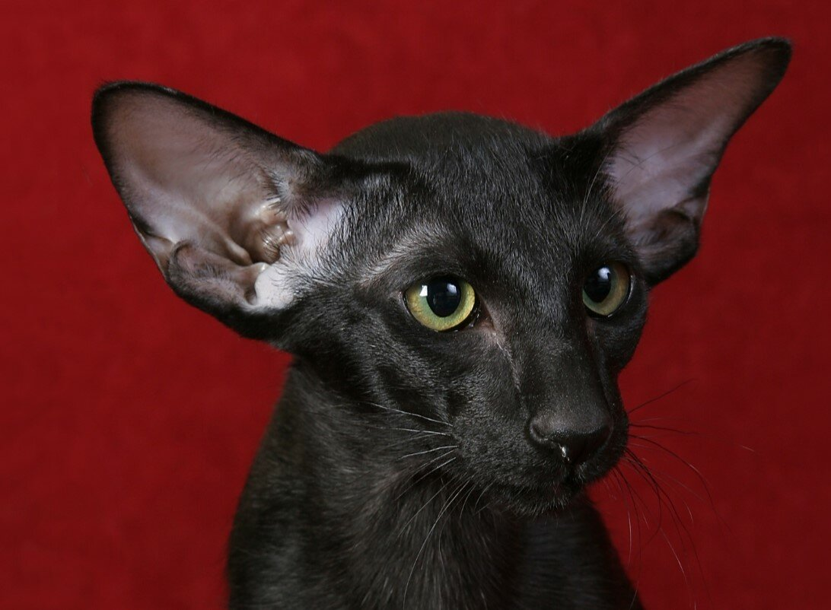
Острый слух.
Слух у кошек чрезвычайно острый. Кошки, бесспорно, слышат гораздо лучше . Кошек природа наградила уникальным слухом в высокочастотном диапазоне – ультразвук кошка слышит в три раза лучше, чем человек, ей ведь надо охотиться за мышами, часто ориентируясь лишь на их тоненький писк.

Slide 14
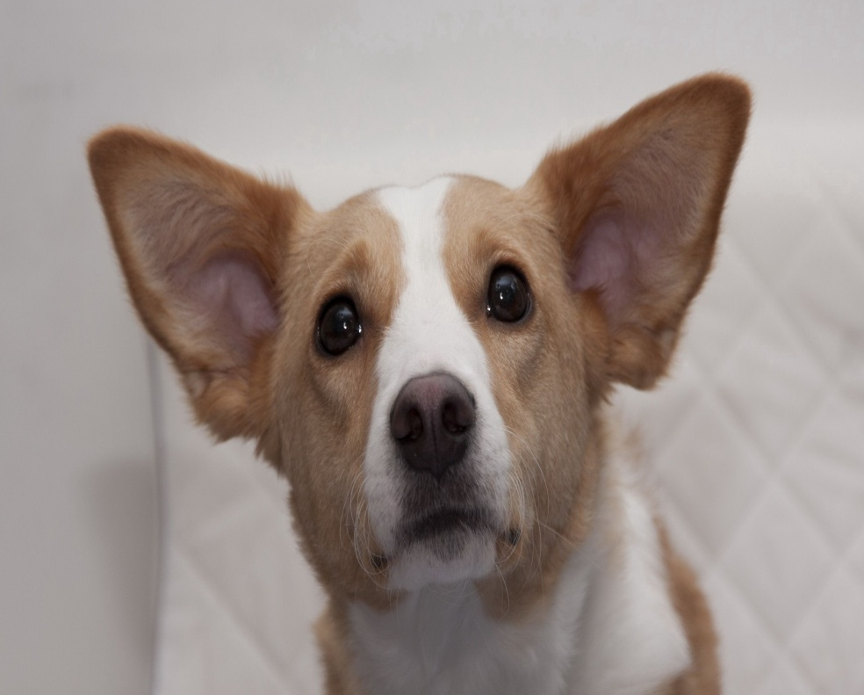
Кошки выигрывают со счётом 3:2
Здесь надо заметить, что у собак слух несколько хуже, чем у котов. У этих друзей человека граница верхнего диапазона достигает 40 тысяч герц, «всего» в два раза больше, чем у нас. Обычно человек воспринимает звуки от 20 до 20 000 Гц., а собаки могут различать звук от 20 до 65 000 Гц. Лучше всего собачки воспринимают звуки от 500 до16 000 Гц, именно поэтому животные не любят и пугаются звуков от миксера, пылесоса или блендера.

Slide 15
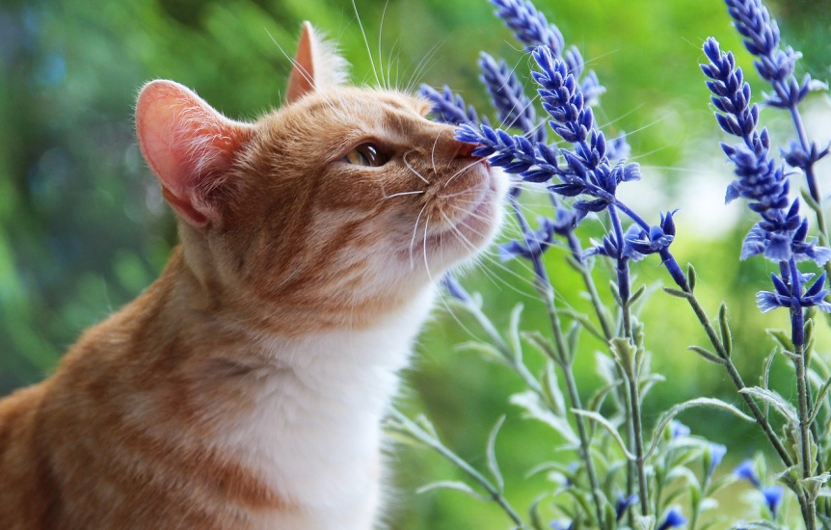
Острый нюх.
Сильный или слабый нюх у кошки? Конечно, по сравнению с собачьим чутье у кошек слабее. Оно уступает обонянию большинства хищных млекопитающих. Но всё же обоняние имеет важное значение для кошек. Котята рождаются слепыми и глухими, но с хорошо развитым органом обоняния. Однодневный котенок может отличить собственную мать от любой другой кошки. Двадцатидневный - различить свое гнездо на расстоянии одного метра.

Slide 16
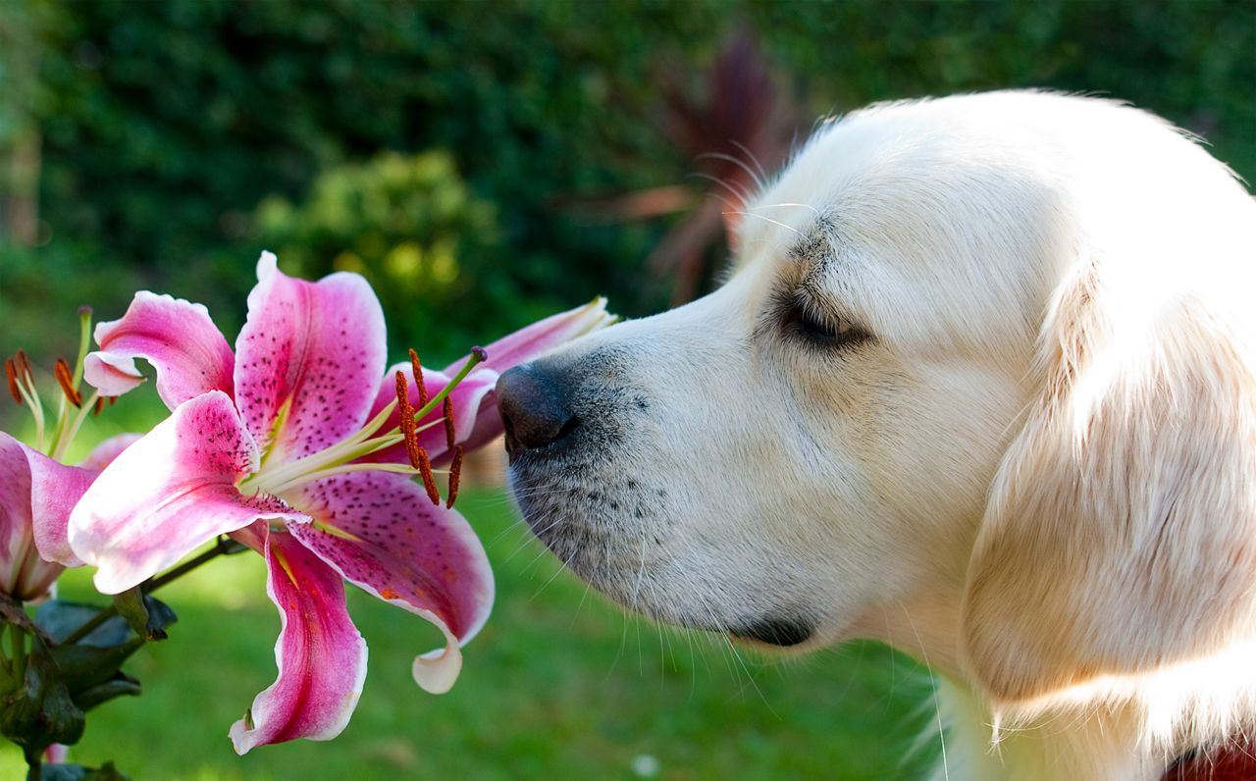
Счёт становится 3:3
Собаки примерно в 40 раз чувствительнее, чем у человека. Отличному нюху собаки способствуют не только замечательные внутренние сенсоры, но и внешняя часть носа. . Собака чувствует запахи на расстоянии 100-200метров.

Slide 17
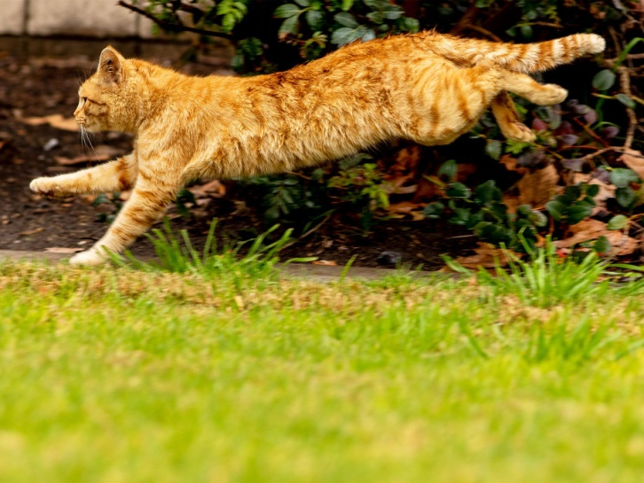
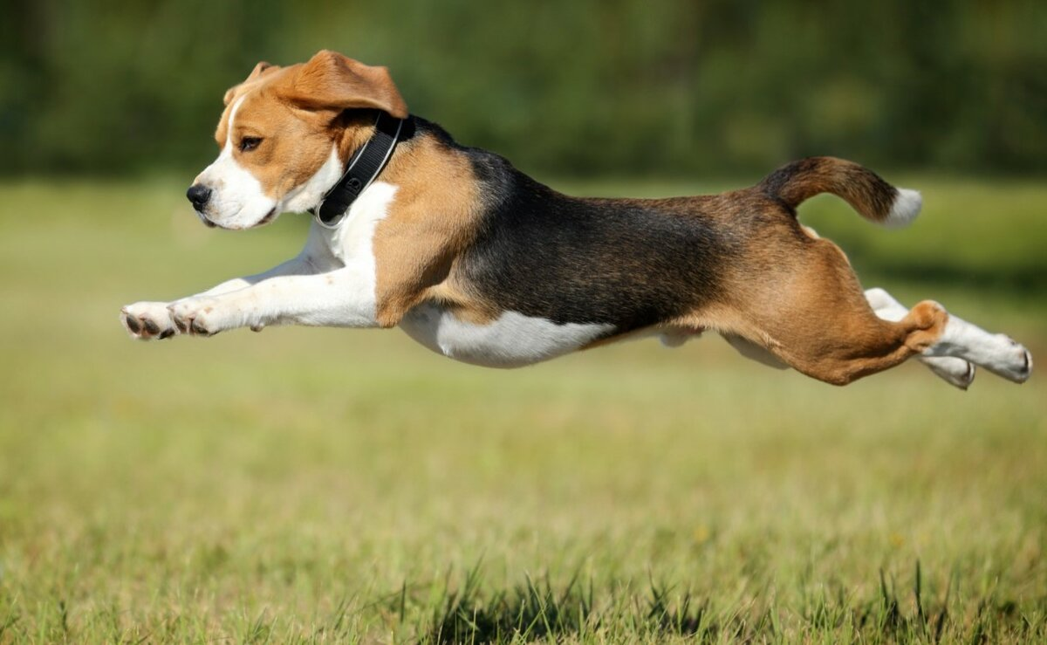
Кто быстрее?
Средняя скорость собаки при беге приблизительно равна 10-15 км/час.
Самыми быстрыми собаками считаются представители охотничьих пород. Наивысшая для гончих собак скорость была зафиксирована 5 марта 1994 года в Австралии, грейхаунд по кличке Стар Тайтл развил скорость 67,32 км/ч.
Средняя скорость
домашнего кота во время бега - 43 - 45 км/ч, максимальная - до 50.
Собаки одерживают победу со счётом 3:4.

Slide 18
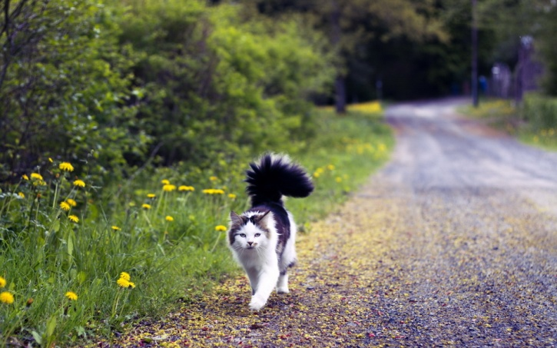
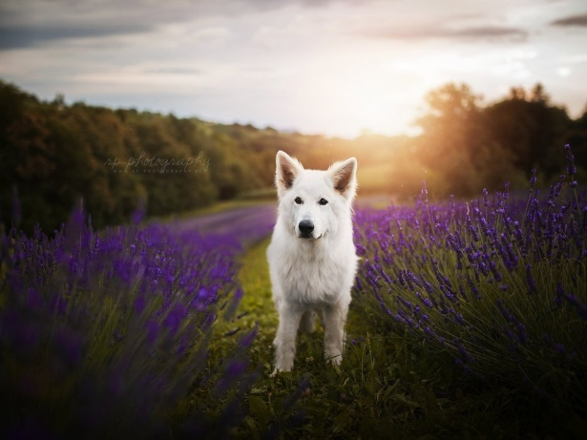
Кто дольше живёт?
Кошки живут дольше, чем собаки. Средняя продолжительность жизни кошки около 14 лет, а максимально известная — 39 лет.
Для собак средняя продолжительность жизни сильно зависит от породы, но 12 лет — для большинства собак весьма почтенный и критический возраст, а самая старая представительница вида дожила до 29 лет.
Кошки сравнивают счёт 4:4

Slide 19
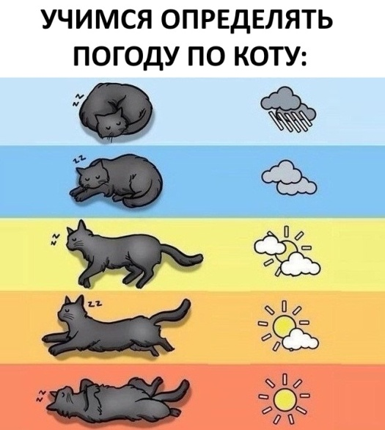
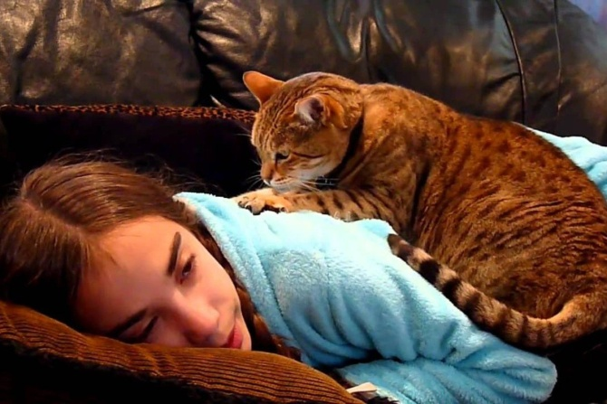
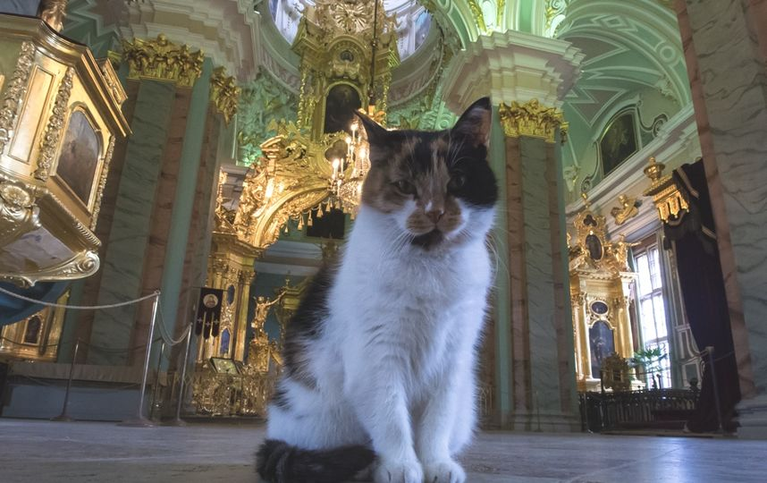
Кто больше приносит пользы человеку?
Самый чувствительный предсказатель - кошка. Самые чувствительные кошки покидают свои жилища за несколько дней до начала землетрясения и только через несколько дней после него возвращаются к своим хозяевам.
В Британском музее кошки - официальные служащие. В штате их ровно шесть. И у каждой есть зарплата и даже униформа в виде желтого банта. Свою зарплату в 50 фунтов стерлингов в год котофеи получают кормом и наполнителем для туалета.
Кошки – прекрасные лекари

Slide 20
Трудно перечислить все службы, где полезна собака.
Няньки для детей
Полицейский службы
Розыскные службы
Санитарные службы
Поисково – спасательные службы
Поводыри для слепых
Собаки – геологи
Собаки – космонавты и т.д

Slide 21
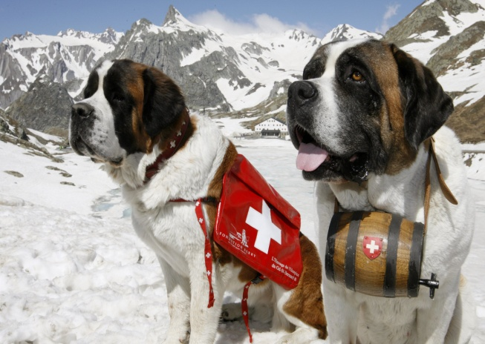
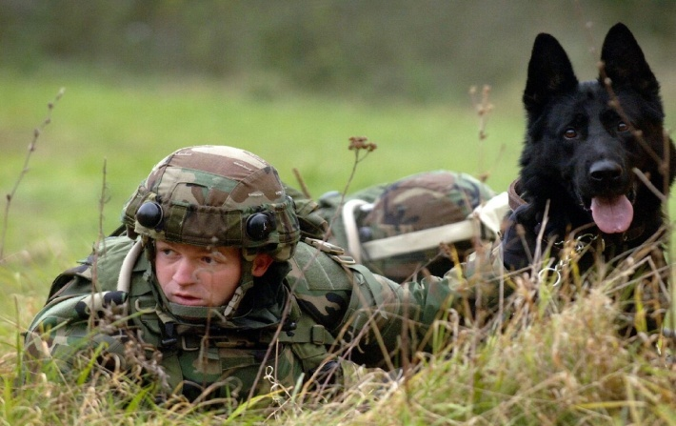
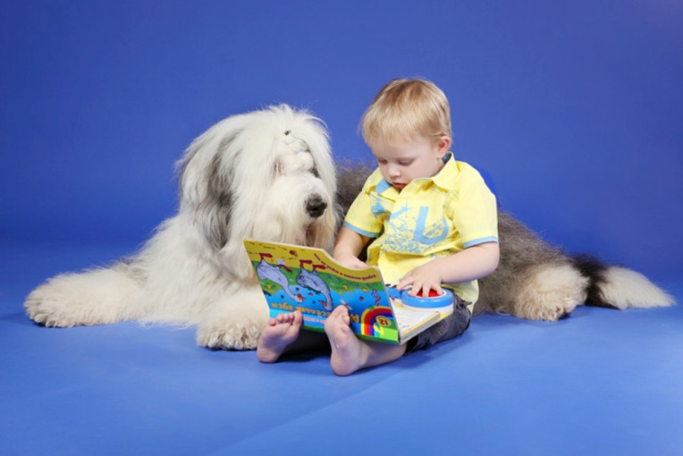
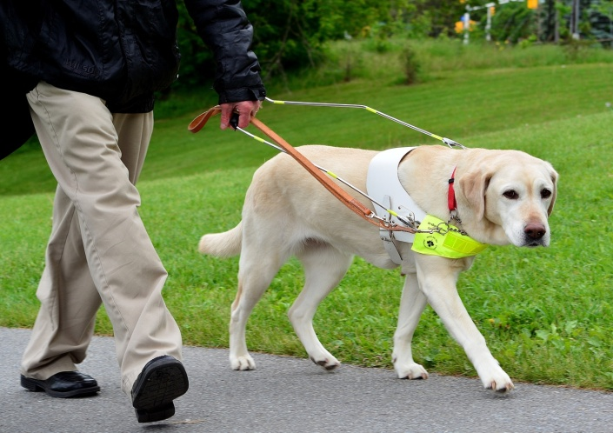
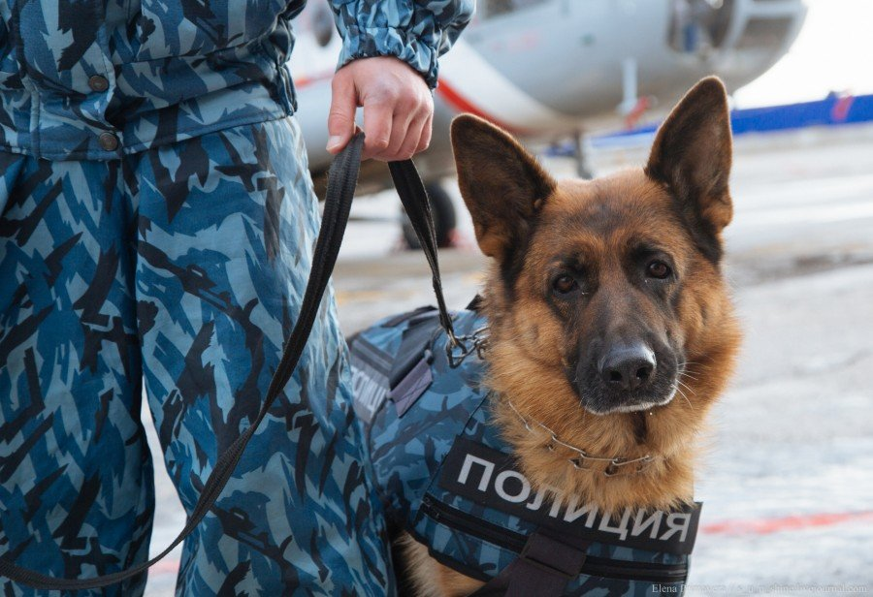
Собаки вновь одерживают победу, 4:5

Slide 22
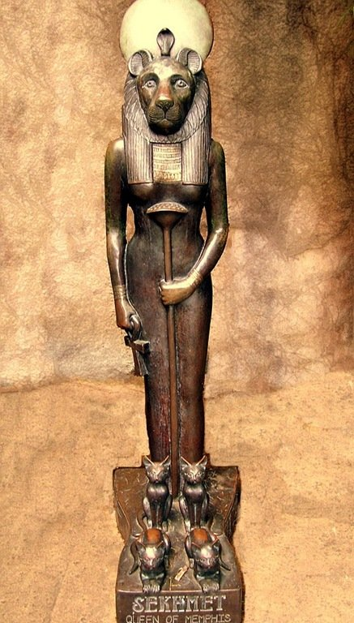
Памятники - кошкам
Первые памятники кошкам известны с незапамятных времен. Это скульптуры, найденные в Египте. Например, в зоологическом саду Мемфиса стоит статуя древнегреческой богини Сехмет, у ног которой лежит несколько кошек. Среди барельефов с изображениями древне шумерских царей также есть один, где правитель держит на руках кота.

Slide 23
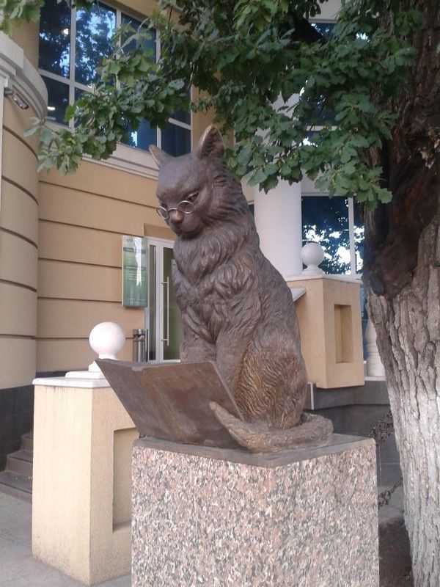
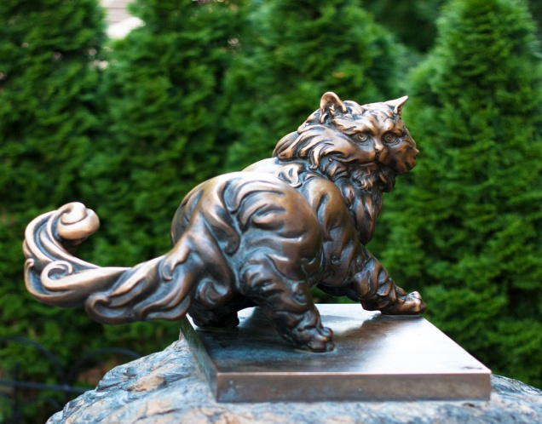
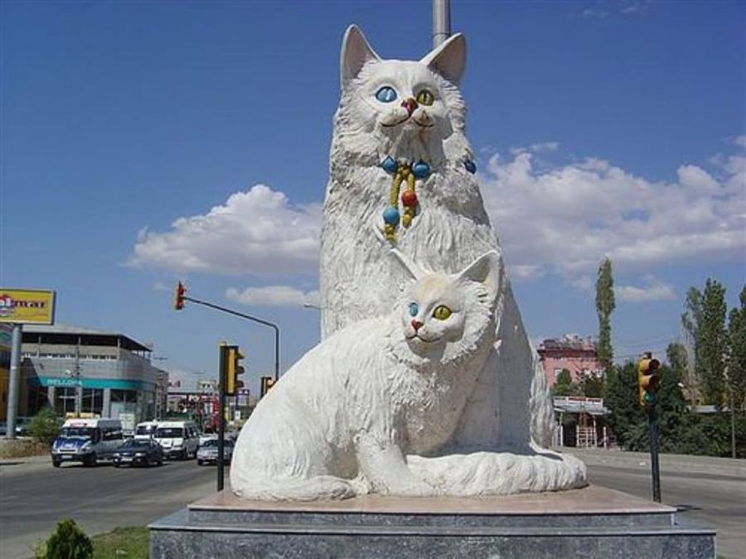
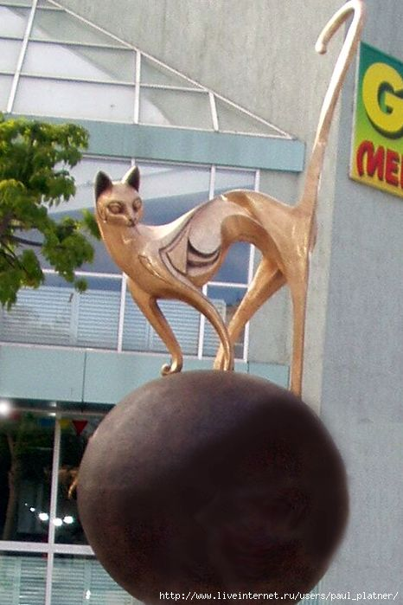
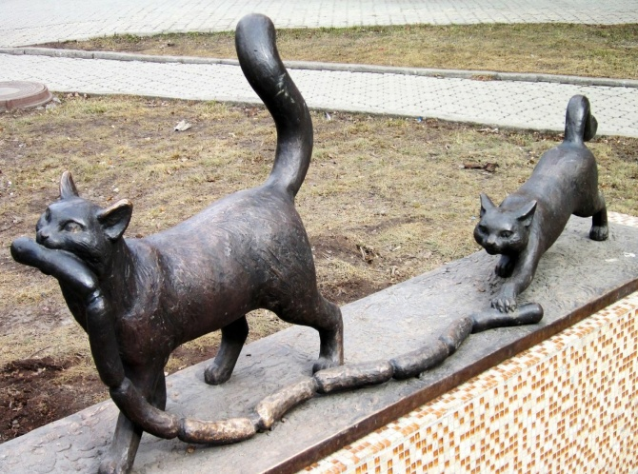
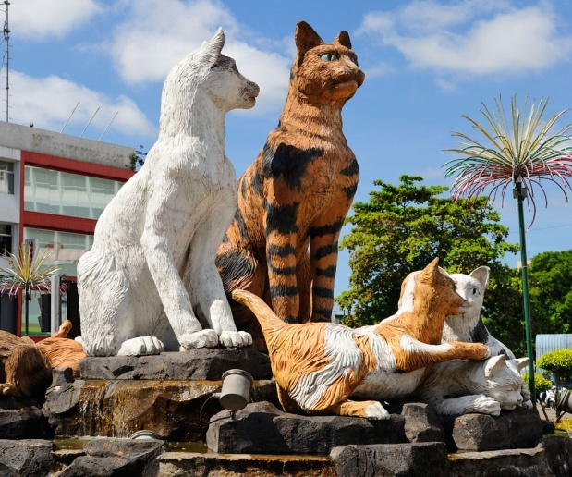

Slide 24
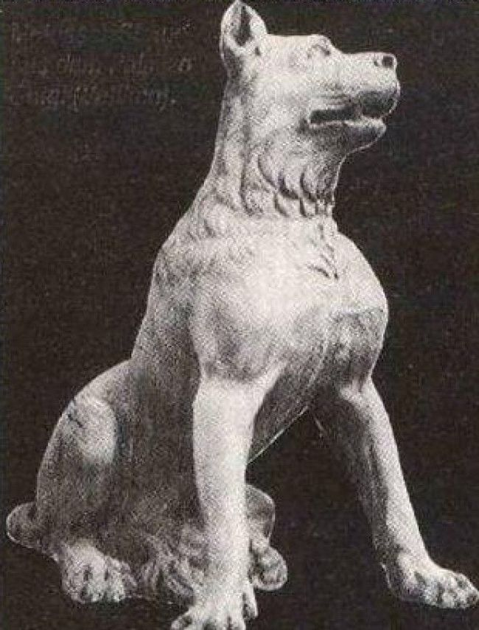
Памятники - собакам
Считается, что самый первый памятник собаке был установлен в IV в. до н.э. у города Коринфа.

Slide 25
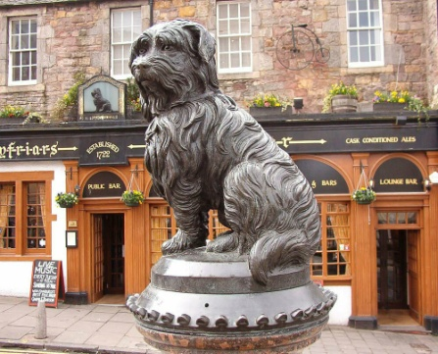
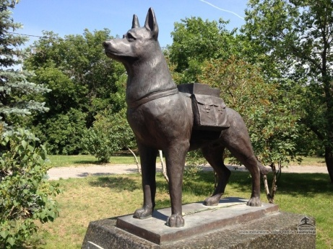
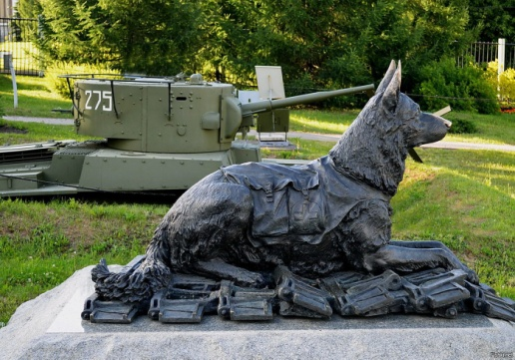
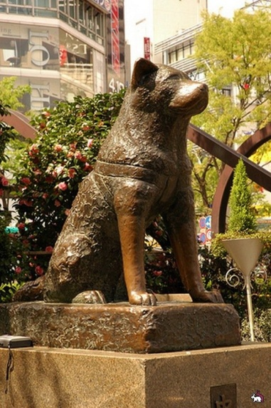
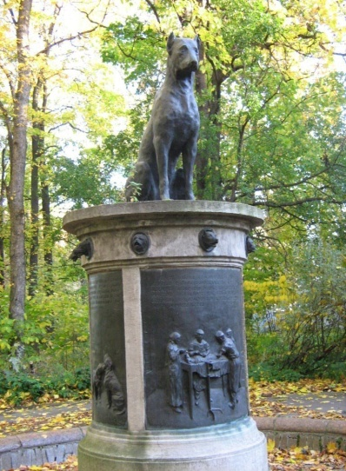
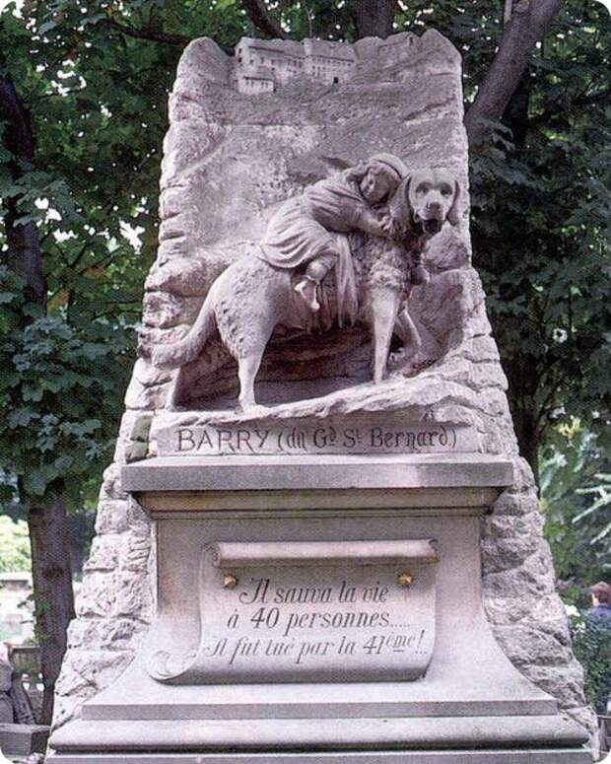
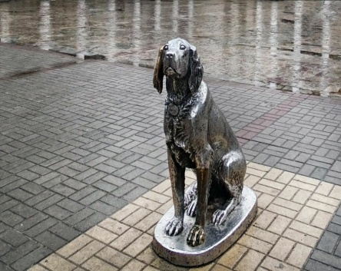
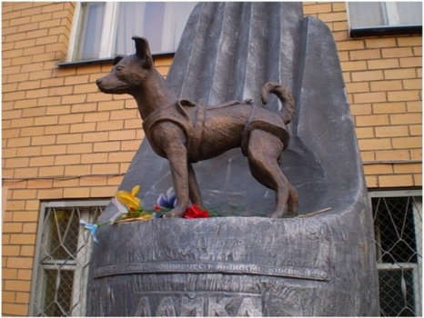
Счет 4:6

Slide 26



Литературные герои
Кошки и собаки являются героями многих сказок, стихов, рассказов, мультфильмов. Сосчитать их количество просто невозможно. Поэтому в этом раунде объявляется ничья. Общий счёт 5:7.

Slide 27
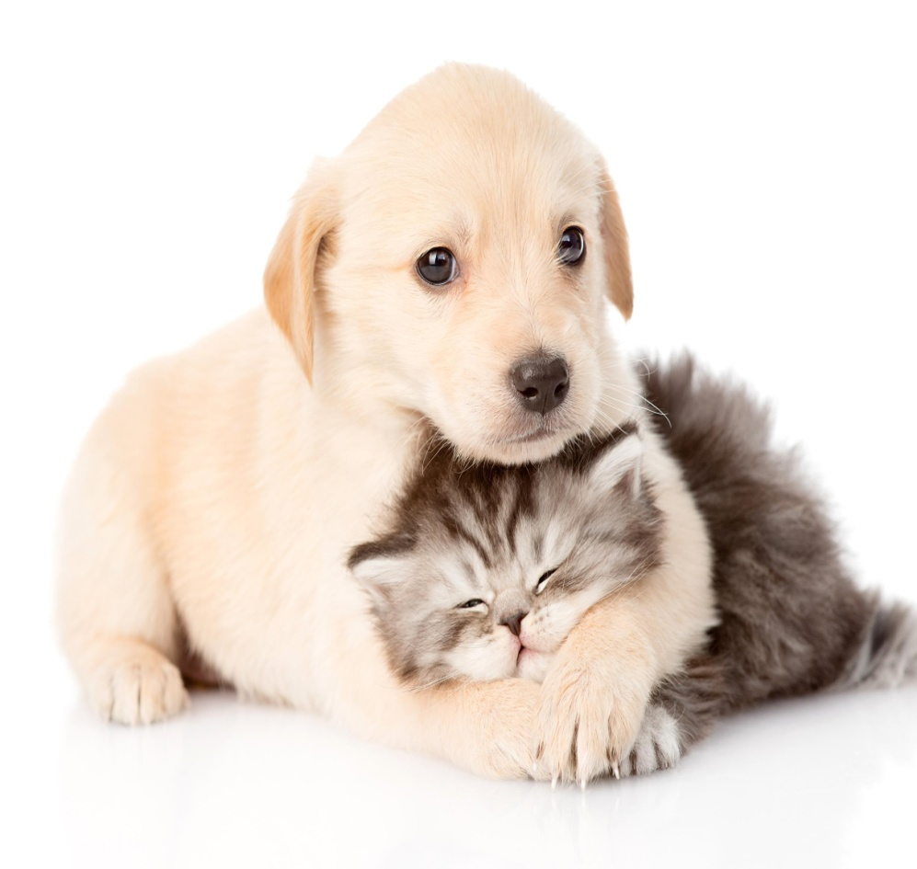
В нашем виртуальном конкурсе победу одержали собаки. Но это вовсе не означает, что кошки стали проигравшими. Мы одинаково любим и заботимся и о тех , и о других. Без них наша жизнь будет скучной и неинтересной. Благодаря нашим питомцам мы узнали много нового и впереди нас ждут новые открытия.
Мы вас любим!

Slide 28
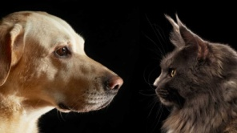
Спасибо за внимание!

